Slide 1
Praktikum akuntansi kelas A20
Presentation subtitle

Slide 2


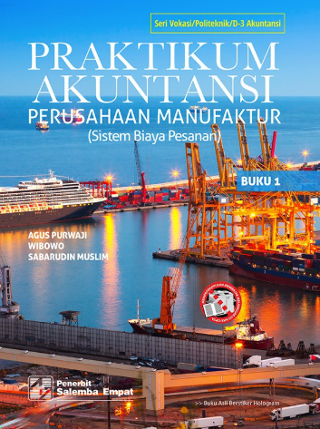
Referensi buku:
Monalisa, Selvy. 2025. Praktikum Pengantar Akuntansi 1. Jakarta: Salemba Empat.
Hariyati, Lintang Venusita, Aisyaturrahmi. 2016. Praktikum Pengantar Akuntansi Perusahaan Manufaktur(Berdasarkan PSAk Terbaru)E3. Jakarta: Salemba Empat.

Slide 3
Komposisi penilaian
Kehadiran 10%
UAS 20%
UTS 20%
Tugas Praktikum 50%
Prestasi (tambahan nilai akhir)

Slide 4
Materi Pertemuan ke-2 s.d ke-7
Sub Bab | Pertemuan ke- | Hal.
Persamaan Akuntansi | P2 | 1-21
Kasus I Perusahaan jasa -Rental
Pencatatan
Menyesuaikan Data
Menyusun Laporan Keuangan | P3 | 22-44
Kasus II Perusahaan Dagang - Waserba
Pencatatan - Metode Perpetual
Pencatatan - Metode Periodik | P4 | 45-61
Menyesuaikan Data - Metode Perpetual
Menyesuaikan Data - Metode Periodik
Menyusun Laporan Keuangan | P5 | 62-94
Kasus III Perusahaa Dagang
Pengantar Kasus
Menyesuaikan Data | P6 | 95-104
Menyusun Laporan Keuangan | P7 | 105-123

